Slide 1
I RIMEDI INDIVIDUALI A DISPOSIZIONE DEL CONSUMATORE PER I DANNI DA PRATICA COMMERCIALE SCORRETTA
Avv. Pierluigi Cottafavi
FTCC – Studio Legale Associato
AIPPI, 7 luglio 2021

Slide 2
DIRETTIVA (UE) 2019/2161
Considerando n. 16:
Gli Stati membri dovrebbero garantire la disponibilità di rimedi per i consumatori danneggiati da pratiche commerciali sleali per eliminare tutti gli effetti di tali pratiche scorrette. L’adozione di un quadro ben preciso per i rimedi individuali faciliterebbe l’esecuzione a livello privato. Il consumatore dovrebbe poter ottenere il risarcimento dei danni e, se pertinente, una riduzione del prezzo o la risoluzione del contratto, in modo proporzionato ed efficace. Agli Stati membri non dovrebbe essere impedito di mantenere o introdurre il diritto ad altri rimedi, come la riparazione o la sostituzione, per i consumatori danneggiati da pratiche commerciali sleali per garantire l’eliminazione totale degli effetti di tali pratiche. Agli Stati membri non dovrebbe essere impedito di stabilire le condizioni per l’applicazione e gli effetti dei rimedi per i consumatori. Nell’applicare tali rimedi si potrebbe tener conto, se del caso, della gravità e della natura della pratica commerciale sleale, del danno subito dal consumatore e di altre circostanze pertinenti, quali la condotta scorretta del professionista o l’inadempimento del contratto.

Slide 3
DIRETTIVA (UE) 2019/2161 ART. 3 n.5
Alla Direttiva 2005/29/CE è aggiunto il seguente articolo:
Articolo 11bis:
Rimedi
I consumatori lesi da pratiche commerciali sleali devono avere accesso a rimedi proporzionati ed effettivi, compresi il risarcimento del danno subito dal consumatore e, se pertinente, la riduzione del prezzo o la risoluzione del contratto. Gli Stati membri possono stabilire le condizioni per l’applicazione e gli effetti di tali rimedi. Gli Stati membri possono tener conto, se del caso, della gravità e della natura della pratica commerciale sleale, del danno subito dal consumatore e di altre circostanze pertinenti.
Detti rimedi non pregiudicano l’applicazione di altri rimedi a disposizione dei consumatori a norma del diritto dell’Unione o del diritto nazionale.»;

Slide 4
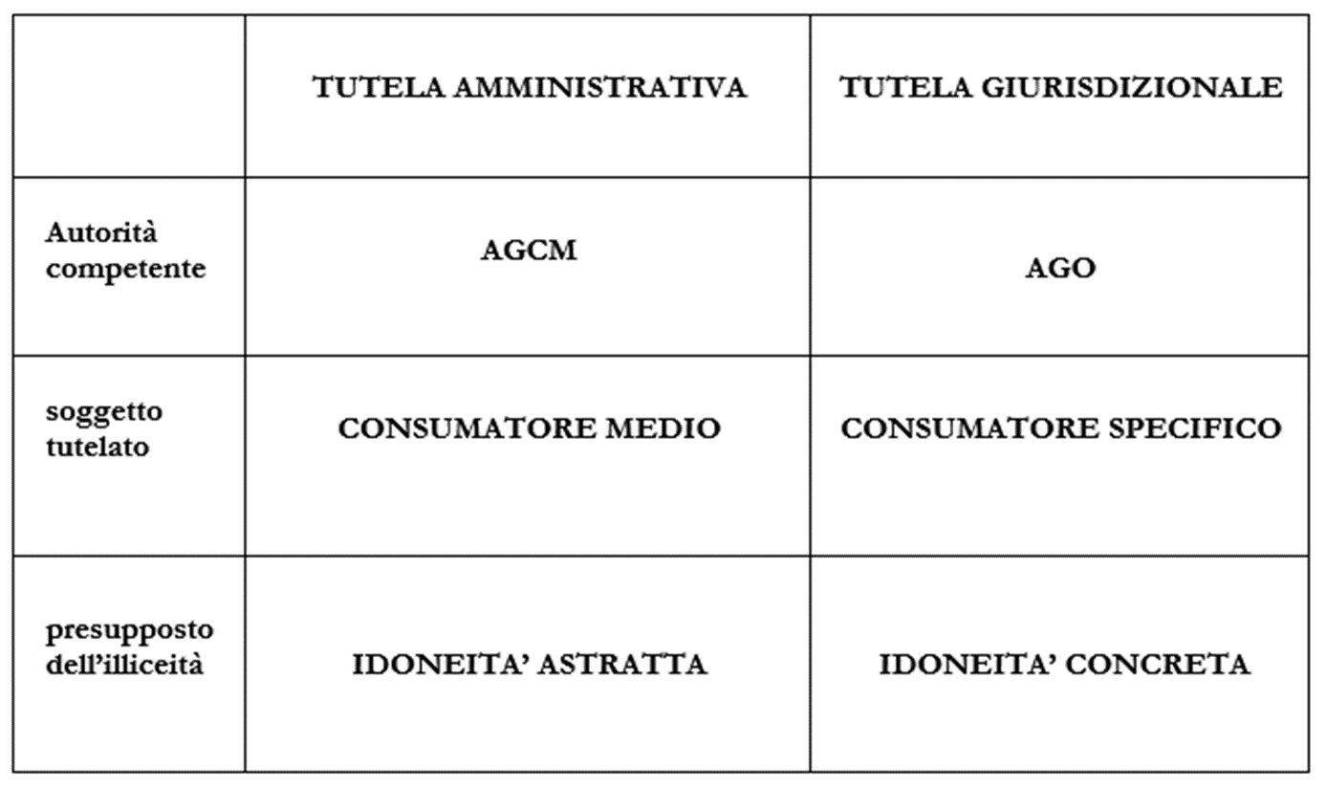
PRATICHE COMMERCIALI SCORRETTE

